Slide 1
IMPLANTAÇÃO DE UM PROGRAMA DE PUERICULTURA PARA CRIANÇAS DE 0 A 72 MESES NA UNIDADE DE SAÚDE IZABEL OLIVEIRA DA SILVA, CAXINGÓ - PI
UNIVERSIDADE FEDERAL DE PELOTAS
PÓS GRADUAÇÃO EM SAÚDE DA FAMÍLIA
TRABALHO DE CONCLUSÃO DE CURSO
Camila Maila Beltrão da Silva
Orientadora: Danieli Bluhm da Silva

Slide 2
Introdução - Caxingó - PI
Município pequeno – 5.030 habitantes
Grande dispersão populacional
Concentração em zona rural
Sistema de Saúde:
02 UBSs
NASF em processo de implantação
Centro de Saúde básico
Urgência e emergências → Encaminhadas

Slide 3
Introdução – UBS Izabel Oliveira da Silva
Localizada no povoado Cajazeiras de Baixo – Zona Rural do município
1 hora da sede do município
Difícil acesso
Em processo de ampliação
Contempla diversas micro áreas
Rodízio no atendimento

Slide 4
Análise Situacional - Puericultura
Não efetivamente implantada
Falta de registros
Desorganização
Sem calendário de consultas
Consulta apenas quando enfermas

Slide 5
Justificativa
“O acompanhamento do crescimento e desenvolvimento faz parte da avaliação integral, propiciando a realização de ações de promoção da saúde, de hábitos de vida saudáveis, vacinação, prevenção de problemas e agravos à saúde e cuidados em tempo oportuno "(Ministério da Saúde, 2004)
Importância da puericultua para a saúde das crianças
Necessidade da Puericultura efetivamente funcionando

Slide 6
Objetivo Geral
Implementar um programa de puericultura e assim melhorar a atenção à saúde da criança da Unidade de Saúde Izabel Oliveira da Silva em Caxingó–PI

Slide 7
Metodologia
Ações realizadas:
Reunião com a equipe - Capacitação
Reuniões com pais
Busca ativa das crianças de 0 a 72 meses
Uso da ficha espelho
Cadastro de crianças de 0 a 72 meses
Consultas com avaliação completa
Utilização de protocolo específico do MS.

Slide 8
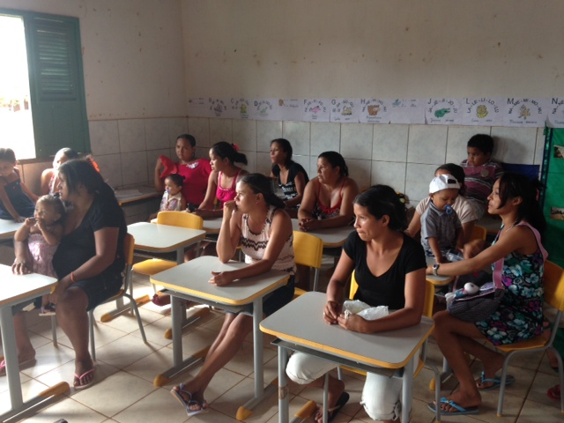
Ações realizadas:
Reunião com mães na micro área Carreiras

Slide 9
Objetivos, Metas e Resultados
Objetivo específico: Ampliar a cobertura da atenção à saúde da criança
Meta: Ampliar a cobertura da atenção à saúde de crianças entre zero e 72 meses da unidade saúde para 60%
194 crianças na área → 104 cadastradas (53,6%)o
Proporção de crianças entre zero e 72 meses inscritas no programa da unidade de saúde.

Slide 10
Objetivos, Metas e Resultados
Objetivo específico: Ampliar a cobertura da atenção à saúde da criança
Meta: Realizar a primeira consulta na primeira semana de vida para 50% das crianças cadastradas
Partos são realizados em outro município
Proporção de crianças com primeira consulta na primeira semana de vida.

Slide 11
Objetivos, Metas e Resultados
Objetivo específico: Melhorar da adesão ao programa de Saúde da Criança
Meta: Fazer busca ativa de 90% das crianças faltosas às consultas
Período curto de intervenção
Rodízio no atendimento
Calendário de consultas
Falha de comunicação
Proporção de busca ativa realizada às crianças faltosas às consultas no programa de saúde da criança

Slide 12
Objetivos, Metas e Resultados
Objetivo específico: Melhorar a qualidade do atendimento à criança
Metas: Monitorar o crescimento, desenvolvimento, déficit e excesso de peso em 100% das crianças
Proporção de crianças com monitoramento do crescimento
Proporção de crianças com monitoramento de desenvolvimento
Proporção de crianças com déficit de peso monitoradas
Proporção de crianças com excesso de peso monitoradas

Slide 13
Objetivos, Metas e Resultados
Objetivo específico: Melhorar a qualidade do atendimento à criança
Meta: Vacinar 100% das crianças de acordo com a idade
Proporção de crianças com vacinação em dia para a idade

Slide 14
Objetivos, Metas e Resultados
Objetivo específico: Melhorar a qualidade do atendimento à criança
Meta: Realizar suplementação de ferro em 100% das crianças
Sem crianças na faixa etária no 1º mês
Programa não era seguido antes da intervenção
Proporção de crianças com suplementação de ferro

Slide 15
Objetivos, Metas e Resultados
Objetivo específico: Melhora dos registros das informações:
Meta: Manter registro na ficha espelho de saúde da criança/vacinação de 100% das crianças que consultam no serviço
Ótimo ganho com a intervenção
Proporção de crianças com registro atualizado

Slide 16
Objetivos, Metas e Resultados
Objetivo específico: Mapear as crianças de risco pertencentes à área de abrangência
Meta: Realizar avaliação de risco em 100% das crianças cadastradas no programa
Proporção de crianças com avaliação de risco

Slide 17
Objetivos, Metas e Resultados
Objetivo específico: Promover a saúde
Metas: Fornecer orientações nutricionais de acordo com a faixa etária e orientações para prevenir acidentes na infância para 100% das crianças
Orientação individual e coletiva
Proporção de crianças cujas mães receberam orientações sobre prevenção de acidentes na infância
Proporção de crianças cujas mães receberam orientações nutricionais de acordo com a faixa etária

Slide 18
Objetivos, Metas e Resultados
Teste do pezinho
Déficit de informações
Partos em outro município
Planilha restrita
Proporção de crianças com teste do pezinho realizado até 7 dias de vida

Slide 19
Discussão
Grandes melhorias obtidas na saúde da criança
Consultas de puericultura
Melhor assistência e aproximação entre equipe e comunidade
Monitoramento Frequente
Metas alcançadas, organização do serviço
Mudanças necessárias:
Melhor integração e participação da equipe
Maior organização no cronograma de consultas
Mais atendimentos realizados na UBS

Slide 20
Reflexão Crítica Sobre o Processo de Aprendizagem
Expectativas sobre o curso foram superadas
Grande crescimento profissional e pessoal
Contribuição para uma melhoria na saúde da comunidade

Slide 21
Obrigada!
“A vida nunca é fácil para aqueles que sonham”
Robert James Walker

